Slide 1

学长课堂
C/C++方向
罗伊宁
18级大一上学期
成都大学 信工学院 科创室

Slide 2
队 列(queue)

Slide 3
如何理解“队列”？
队列这个概念非常好理解。你可以把它想象成排队买票，先来的先买，后来的人只能站末尾，不允许插队。先进者先出，这就是典型的“队列”。
栈只支持两个基本操作：入栈 push()和出栈 pop()。队列跟栈非常相似，支持的操作也很有限，最基本的操作也是两个：入队 enqueue()，放一个数据到队列尾部；出队 dequeue()，从队列头部取一个元素。
Notes:
优先队列是0个或多个元素的集合,每个元素都有一个优先权或值。优先级队列 是不同于先进先出队列的另一种队列。每次从队列中取出的是具有最高优先权的元素。

Slide 4
队列跟栈一样，也是一种操作受限的线性表数据结构

Slide 5
如何理解“队列”？
队列的概念很好理解，基本操作也很容易掌握。作为一种非常基础的数据结构，队列的应用也非常广泛，特别是一些具有某些额外特性的队列，比如循环队列、阻塞队列、并发队列。它们在很多偏底层系统、框架、中间件的开发中，起着关键性的作用。比如高性能队列 Disruptor、Linux 环形缓存，都用到了循环并发队列；Java concurrent 并发包利用 ArrayBlockingQueue 来实现公平锁等。

Slide 6
实现
队列跟栈一样，也是一种抽象的数据结构。它具有先进先出的特性，支持在队尾插入元素，在队头删除元素，那究竟该如何实现一个队列呢？
跟栈一样，队列可以用数组来实现，也可以用链表来实现。用数组实现的栈叫作顺序栈，用链表实现的栈叫作链式栈。同样，用数组实现的队列叫作顺序队列，用链表实现的队列叫作链式队列。

Slide 7
实现
比起栈的数组实现，队列的数组实现稍微有点儿复杂。
对于栈来说，我们只需要一个栈顶指针就可以了。但是队列需要两个指针：一个是 head 指针，指向队头；一个是 tail 指针，指向队尾。

Slide 8
实现
char arrayQueue[10];//数组模拟队列(顺序队列)
int n = 10; //数组大小
int head = 0; //队头下标
int tail = 0; //队尾下标
//入队
int enqueue(char e) {
if (tail == n) {//队列已满
return -1; //false
}
arrayQueue[tail] = e; //元素e入队
++tail;
return 1; ///true
}
//出队
char dequeue() {
if (head == tail) { //队列为空
return -1; //false
}
char ret = arrayQueue[head];
++head;
return ret; //返回出队元素
}

Slide 9
实现
你可以结合下面这幅图来理解。当 a、b、c、d 依次入队之后，队列中的 head 指针指向下标为 0 的位置，tail 指针指向下标为 4 的位置。

Slide 10
实现
当我们调用两次出队操作之后，队列中 head 指针指向下标为 2 的位置，tail 指针仍然指向下标为4的位置。

Slide 11
Question.
当 tail 移动到最右边，即使数组中还有空闲空间，也无法继续往队列中添加数据了。这个问题该如何解决呢？答案是用数据搬移。
实际上，我们在出队时可以不用搬移数据。如果没有空闲空间了，我们只需要在入队时，再集中触发一次数据的搬移操作。借助这个思想，出队函数 dequeue() 保持不变，我们稍加改造一下入队函数 enqueue() 的实现，就可以轻松解决刚才的问题了。

Slide 12
实现方法1：非循环队列
当队列的 tail 指针移动到数组的最右边后，如果有新的数据入队，我们可以将head 到 tail 之间的数据，整体搬移到数组中 0 到 tail-head 的位置
// 数据搬移
for (int i = head; i < tail; ++i)
arrayQueue[i - head] = arrayQueue[i];
// 搬移完之后重新更新 head 和 tail
tail -= head;
head = 0;
}
arrayQueue[tail] = e;
++tail;
return 1;
}
//入队
int enqueue(char e) {
if (tail == n) {
// tail ==n && head==0， 表示整个队列都占满了
if (head == 0)
return -1;

Slide 13
实现方法2：循环队列
我们刚才用数组来实现队列的时候，在 tail==n 时，会有数据搬移操作，这样入队操作性能就会受到影响。那有没有办法能够避免数据搬移呢？
循环队列，顾名思义，它长得像一个环。原本数组是有头有尾的，是一条直线。现在我们把首尾相连，扳成了一个环。

Slide 14
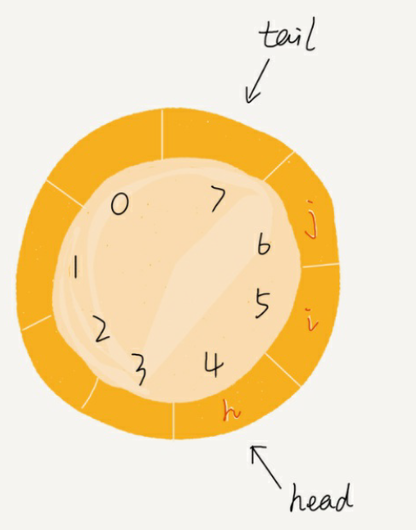
实现方法2：循环队列
我们可以看到，图中这个队列的大小为 8，当前 head=4，tail=7。当有一个新的元素 a 入队时，我们放入下标为 7 的位置。但这个时候，我们并不把 tail 更新为 8，而是将其在
环中后移一位，到下标为 0 的位置。当再有
一个元素 b 入队时，我们将 b 放入下标为 0 的位置，
然后 tail 加 1 更新为1。所以，在 a，b 依次入队之后，循环队列中的元素就变成了下面的样子：

Slide 15
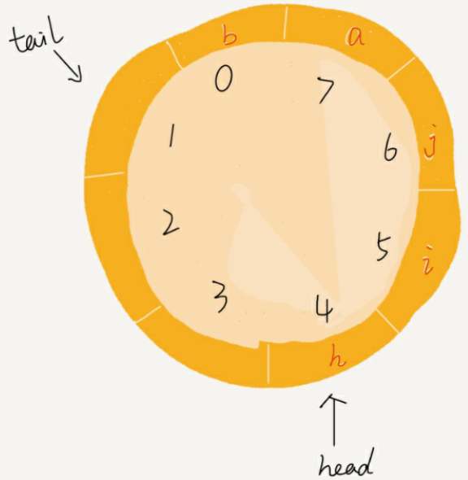
实现方法2：循环队列
通过这样的方法，我们成功避免了数据搬移操作。看起来不难理解，但是循环队列的代码实现难度要比前面讲的非循环队列难多了。
要想写出没有 bug 的循环队列的实现代码，最关键的是，确定好队空和队满的判定条件。

Slide 16
实现方法2：循环队列
在用数组实现的非循环队列中，队满的判断条件是 tail == n，队空的判断条件是 head == tail。针对循环队列，列为空的判断条件仍然是 head == tail。但队列满的判断条件就稍微有点复杂了。

Slide 17
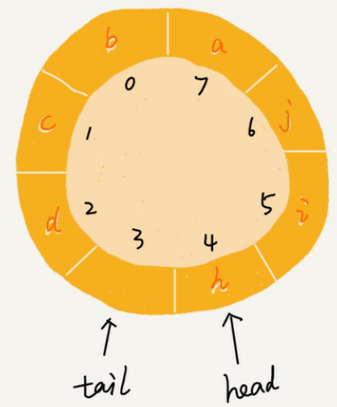
实现方法2：循环队列
图中画的队满的情况，tail=3，head=4，n=8，所以总结一下规律就是：(3+1)%8=4。多画几张队满的图，你就会发现，当队满时，(tail+1)%n=head。
当队列满时，图中的 tail 指向的位置实际上是没有存储数据的。所以，循环队列会浪费一个数组的存储空间。

Slide 18
实现方法2：循环队列
//出队
char dequeue() {
if (head == tail) {//队空
return -1;
}
char ret = arrayQueue[head];
head = (head + 1) % n;
return ret;
}
//入队
int enqueue(char e) {
if ((tail + 1) % n == head)//队满
return -1;
arrayQueue[tail] = e;
tail = (tail + 1) % n;
}
Notes:
初始化的那些条件是和非循环队列一样的

Slide 19
阻塞队列和并发队列
阻塞队列、并发队列，底层都还是队列这种数据结构，只不过在之上附加了很多其他功能。阻塞队列就是入队、出队操作可以阻塞，并发队列就是队列的操作多线程安全。

Slide 20
消息队列
分布式应用中的消息队列，也是一种队列结构
消息队列是在消息的传输过程中保存消息的容器
我们这里拿QT的消息处理机制举例。
事件来源 1.自发事件 从系统得到的消息,比如鼠标按键,键盘按键等。Qt事件循环的时候读取这些事件，转化为QEvent后依次处理 2.Posted events 有Qt或应用程序产生，放入消息队列 3.Sent events 由Qt或应用程序产生，不放入队列，直接被派发和处理
Notes:
Qt ^{[1]} 是一个跨平台的C++图形用户界面应用程序开发框架。它既可以开发GUI程序，也可用于开发非GUI程序，比如控制台工具和服务器。

